Slide 1
中国（宁波）国际贸易单一窗口 CHINA(NINGBO) INTERNATIONAL TRADE SINGLE WINDOW
“口岸收费公示查询及评价系统”操作指南
宁波电子口岸
2026年7月20日

Slide 2
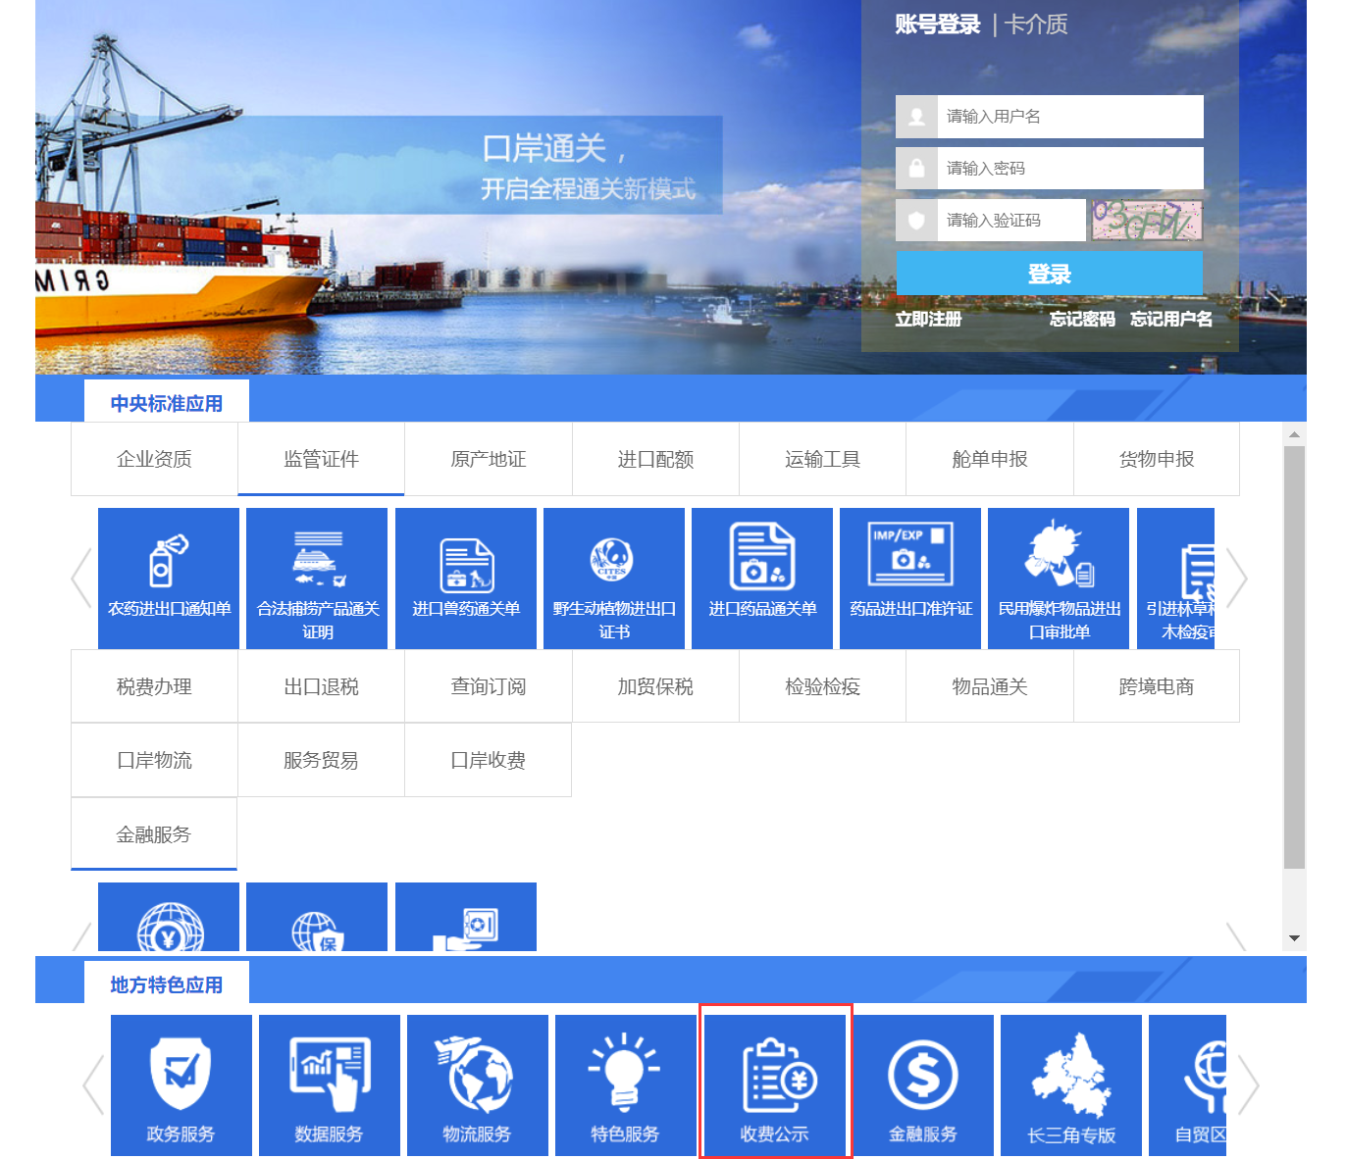
门户网站-门户网站
宁波“单一窗口”门户网站为www.nbsinglewindow.cn，用户输入网址即可访问。
打开宁波“单一窗口”门户网站，在地方特色应用中选择“收费公示”进入收费清单界面。

Slide 3
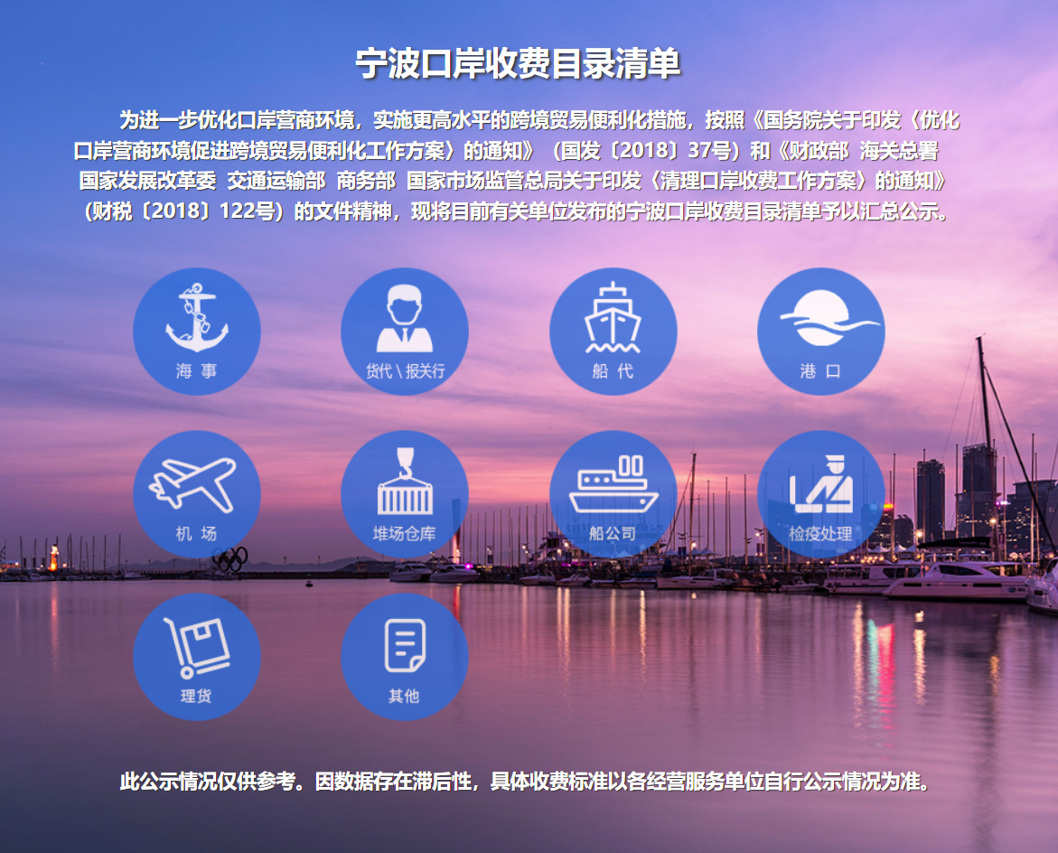
门户网站-进入系统
点击收费公示，首页是按十个不同企业类别收费公示，根据企业自身需要点击任一个，即可进入口岸收费公示的查询界面，默认显示你所选择的类别项下所有收费明细。如需显示所有信息，点击“重置”即可。

Slide 4
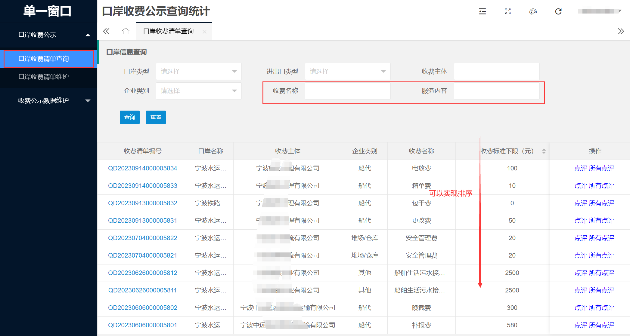
操作指南-口岸收费清单查询
1.口岸收费清单查询：口岸收费清单查询功能可以根据不同收费类型、服务内容、收费主体等进行模糊查询。具体如下：
Notes:
根据进出口类、收费主体、收费项目、服务内容等条件进行筛选查询。也可以根据收费标准进行排序。

Slide 5
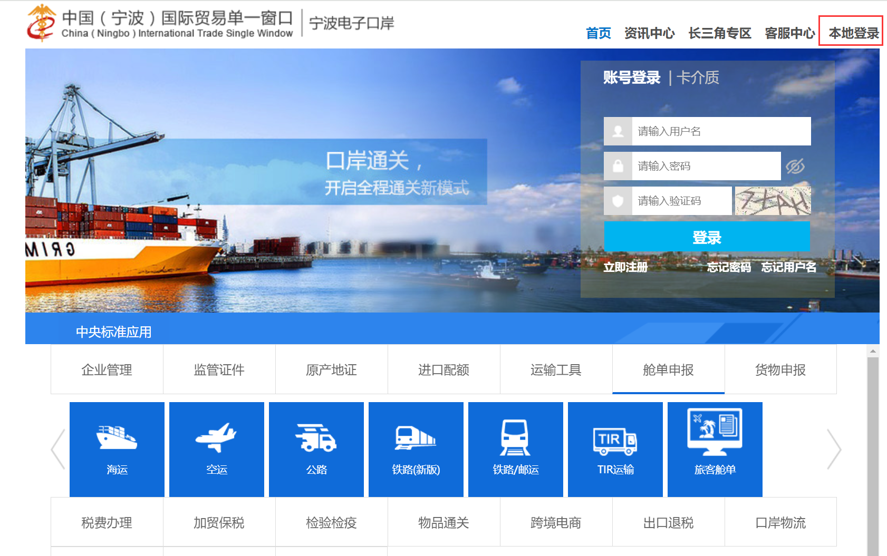
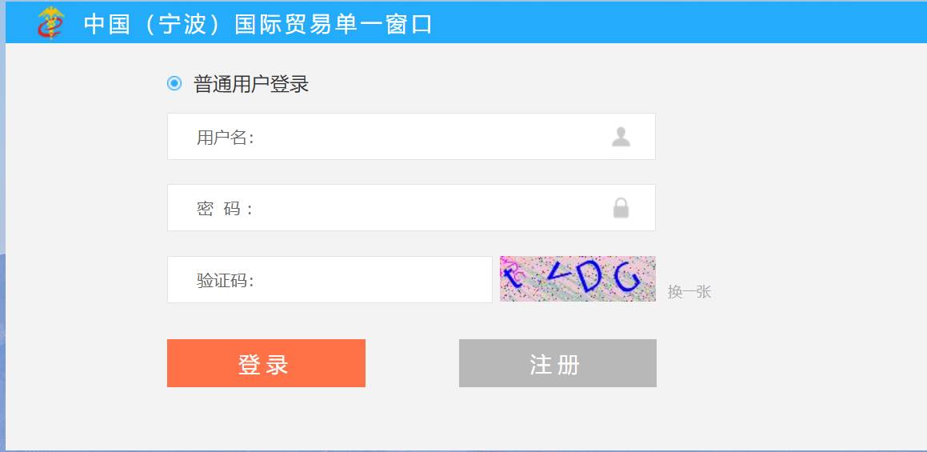
操作指南-口岸收费清单维护
2.口岸收费清单维护：口岸收费清单维护需要本地账户登入，登入后才可以维护数据。
注意：已经在宁波单一窗口本地注册过账号的，直接输入账号密码登入即可，如果未注册请点击注册按钮先完成账户注册。
Notes:
系统支持两种模式录入：1、新增 2、批量导入。

Slide 6
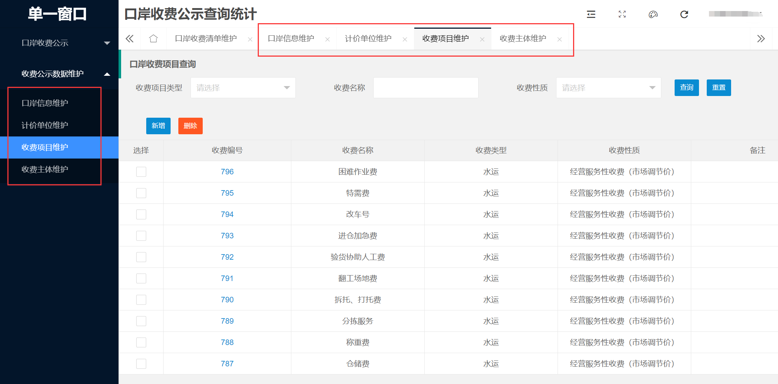
操作指南-基础代码维护
代码维护操作界面如下：包括口岸信息、计价单位、收费项目、收费主体维护

Slide 7
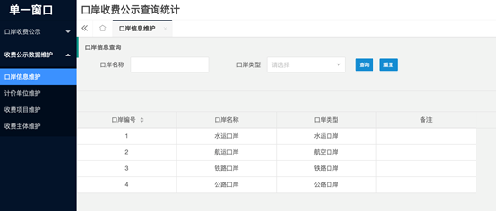
操作指南-基础数据维护
1.1 口岸信息维护
口岸信息无需企业维护，管理员后台进行维护后，企业可查看具体信息。

Slide 8
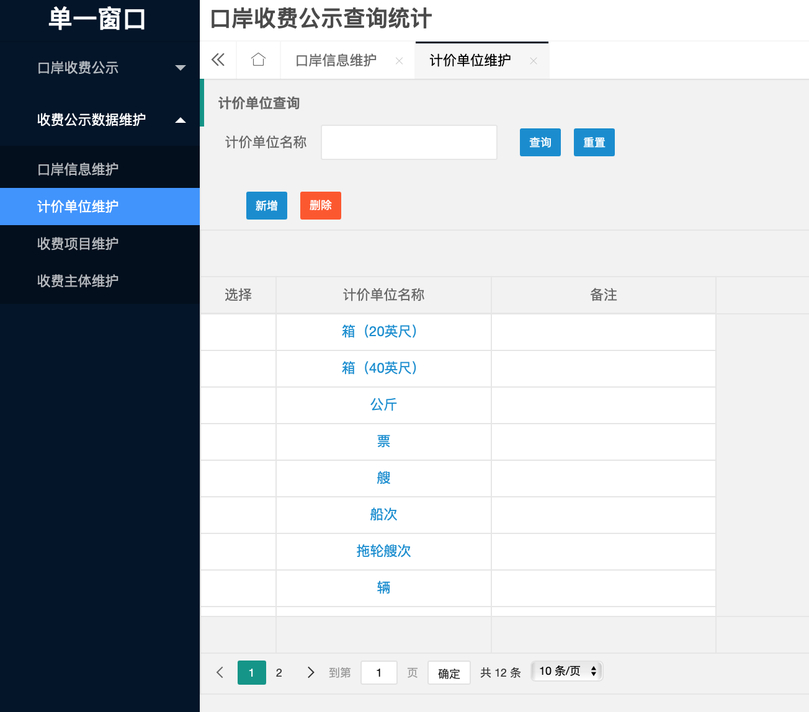
操作指南-基础数据维护
1.2 计价单位维护
进入计价单位维护页面，如图：

Slide 9
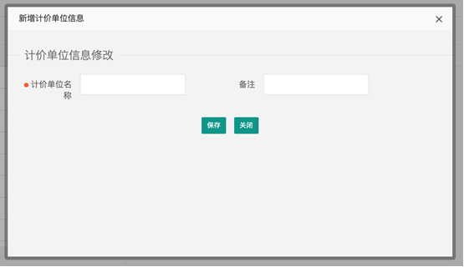
操作指南-基础数据维护
点击“新增”，页面弹出计价单位维护详情页面，录入计价单位信息，点击“保存”即可。
注：一种计价单位其中一家企业维护过后就会显示在列表中，其他企业可查看。如该条信息为本企业维护，可对信息进行修改或删除。
操作模块指南-收费公示数据维护

Slide 10
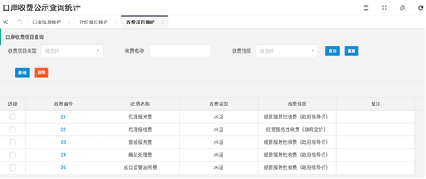
操作指南-基础数据维护
1.3 收费项目维护
进入收费项目维护页面，如下：

Slide 11
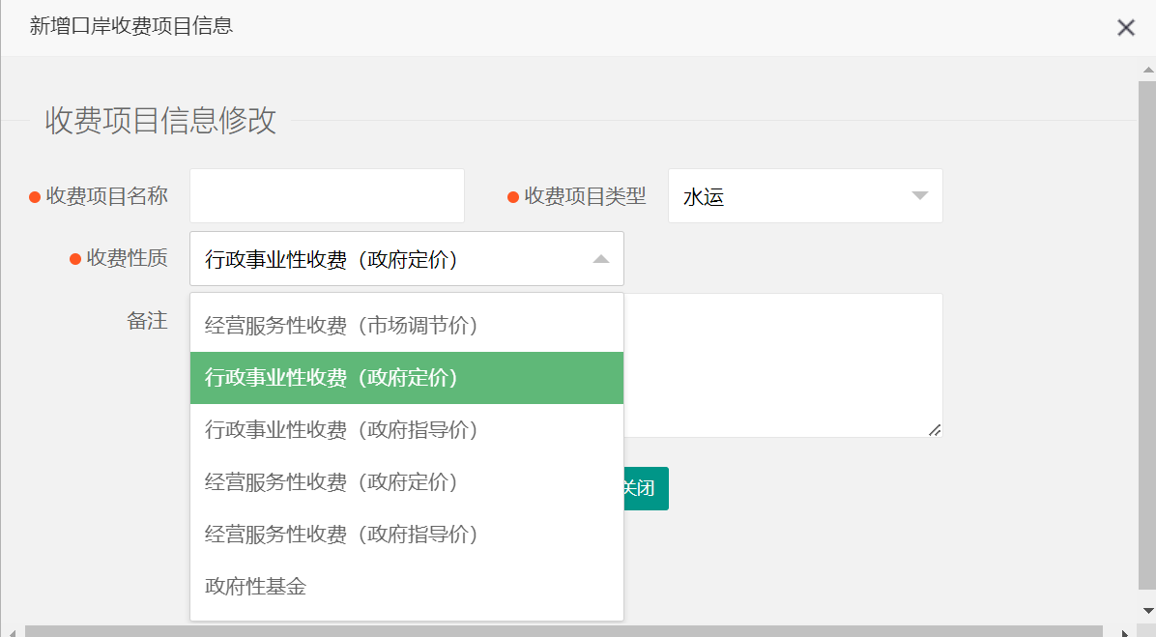
操作指南-基础数据维护
点击“新增”，页面弹出收费项目维护详情页面，录入完相关信息后，点击“保存”即可。

Slide 12
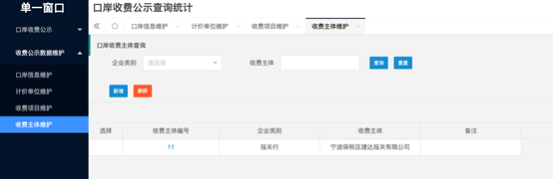
操作指南-基础数据维护
1.4 收费主体维护
进入收费主体维护，页面如下：
点击“新增”，选择企业类别，录入相关收费主体信息，点击“保存”即可。

Slide 13
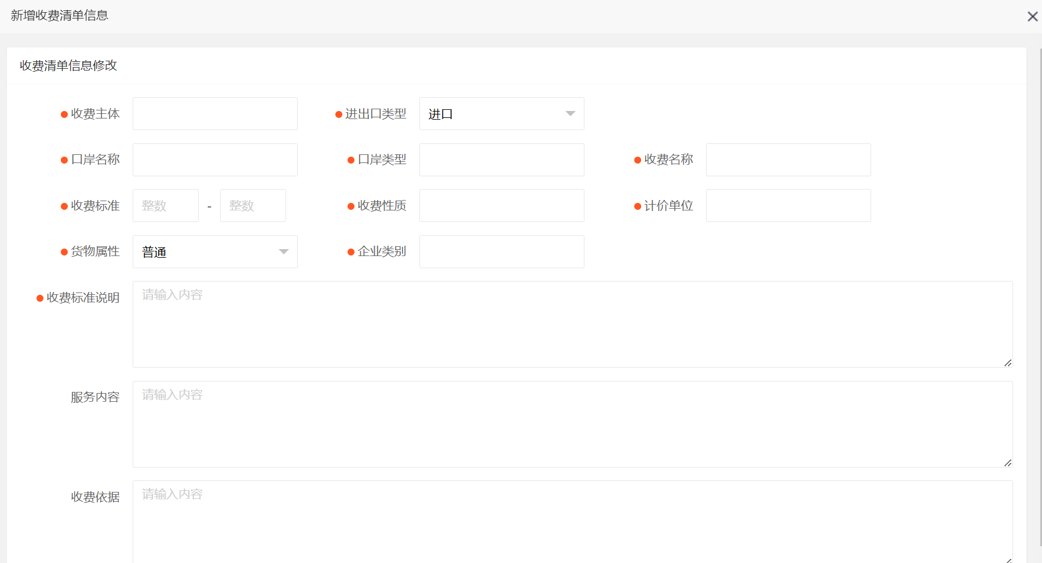
操作指南-口岸收费清单维护
（一）新增
企业新增收费清单数据，点击“新增”即可进入收费清单维护界面，按照要求填写内容，填写完成后点击“保存”即可。带“*”的表示必填项。

Slide 14
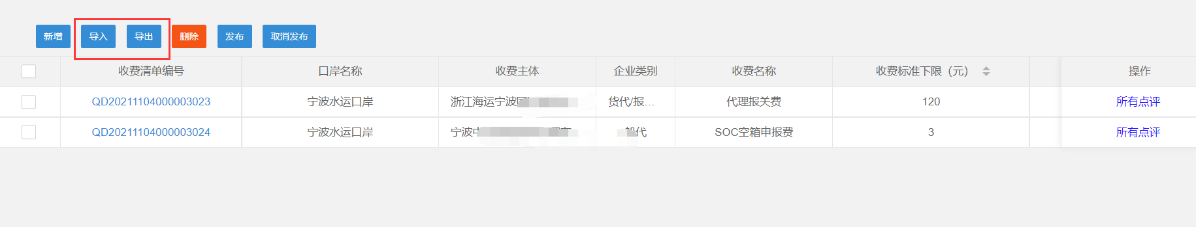
操作指南-口岸收费清单维护
（二）导入
除页面录入的方式外，企业也可通过导入文件的方式进行新增数据。点击“导入”即可，可以导入Excel文件，导入完成后自动保存口岸收费清单数据。
注：Excel模板可以通过导入界面下方下载。

Slide 15
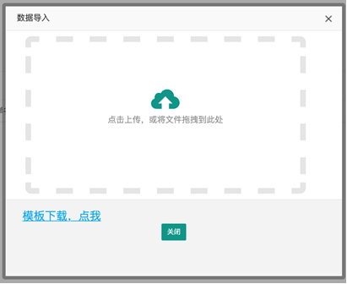
操作指南-口岸收费清单维护
可将以编辑完的Excel文件，直接拖入框框内即可。
点击“模版下载，点我”，系统自动下载导入模版，企业可根据模版要求录入收费清单数据，支持多条信息同时导入。

Slide 16
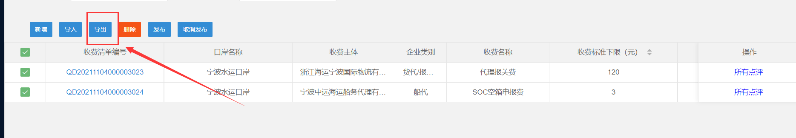
操作指南-口岸收费清单维护
（三）导出
企业可以根据需要，导出维护收费清单数据。选中数据记录，点击“导出”，系统自动生成一个Excel文件，下载到本地电脑，导出的文档数据为该企业的维护数据。

Slide 17
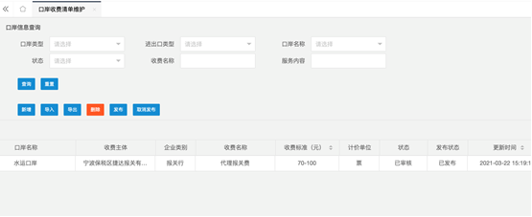
操作指南-口岸收费清单维护
（四）删除
企业可选择其中一条数据，点击“删除”对该条数据进行删除。
注：已审核或已发布不能删除。

Slide 18
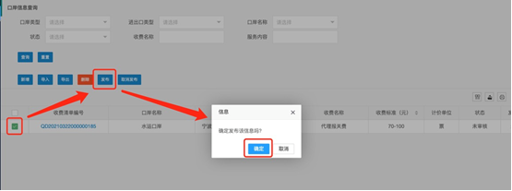
操作指南-口岸收费清单维护
（五）发布
在查询界面的数据列表中，选择状态为“保存”的数据，勾选后点击“发布”即可完成收费清单数据的发布，系统后台审核通过后，数据即可在公共查询中找到。

Slide 19
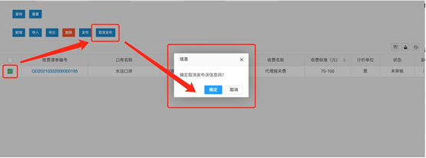
操作指南-口岸收费清单维护
（六）取消发布
如需对已发布的数据需要修改或删除，则需企业首先对该条数据进行“取消发布”“撤销审核” 后才能修改、删除。如对数据进行修改后，则已审核状态变为未审核，需重新审核才可。

Slide 20
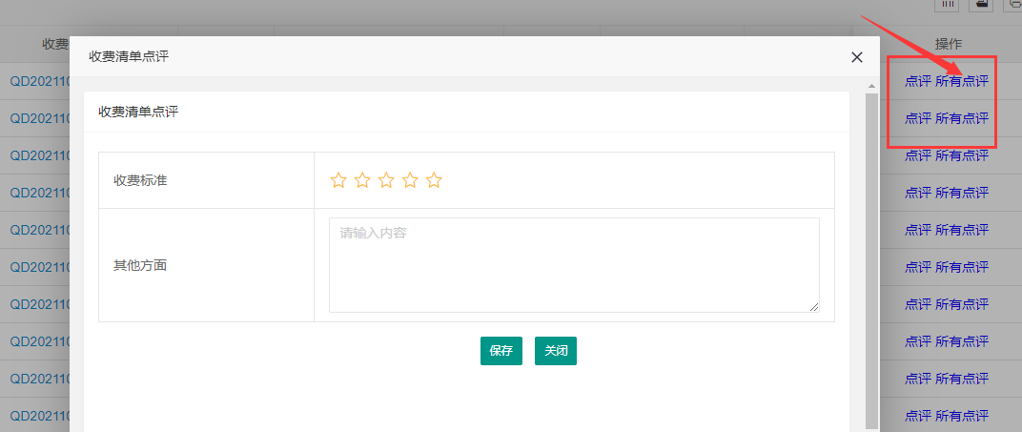
操作指南-口岸收费点评
（七）点评服务
在未登陆的情况下，显示所有已发布的收费清单，可对某一条清单进行点评，也可查看所有点评情况，如下。

Slide 21
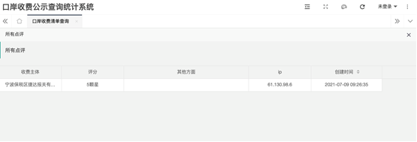
操作指南-口岸收费点评
点击“所有点评” 按钮，可以查看该条收费公示下所有点评内容。

Slide 22
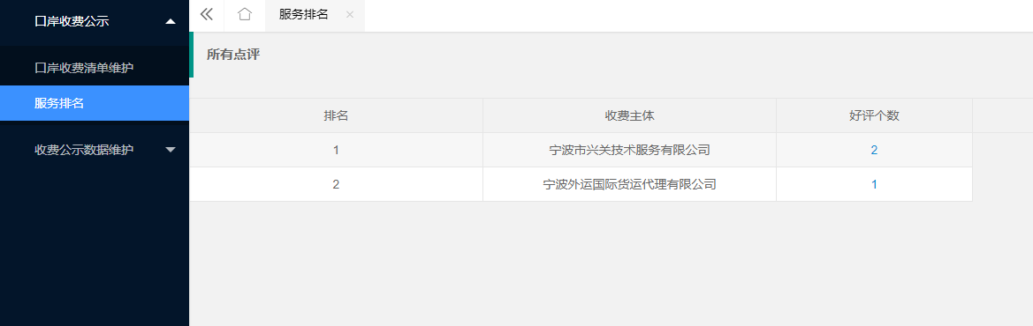
操作指南-口岸收费点评
根据点评、好评量可以对收费主体进行好评排名，口岸管理部门可以查看服务排名。
Notes:
口岸收费公示系统的上线运行，更加方便各收费主体及时更新、自主调整口岸收费项目、收费标准等清单目录，确保“单一窗口”信息公开及时、准确、完整，实现阳光收费，使宁波口岸的收费更透明，公示录入更便捷，企业查询更方便，对提高口岸收费公开透明水平、进一步优化营商环境具有积极作用。

Slide 23
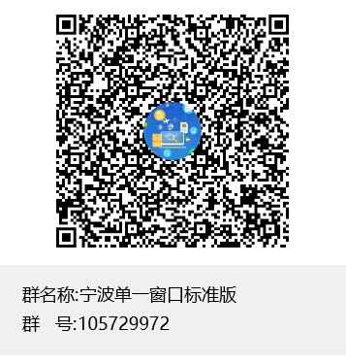
现场交流
Q&A
宁波单一窗口QQ群：105729972
全国服务热线：010-95198
宁波服务热线：0574-95198
Notes:
1.大家可以通过QQ群里在线提问；2.我们会定期将更新的操作手册，系统所需的客户端控件，浏览器安装包放在群共享文件里供大家下载。

